Slide 1
先進計算機構成論 02
東京大学大学院 情報理工学系研究科 創造情報学専攻
塩谷 亮太
shioya@ci.i.u-tokyo.ac.jp

Slide 2
前回の続き：RISC-V について

Slide 3
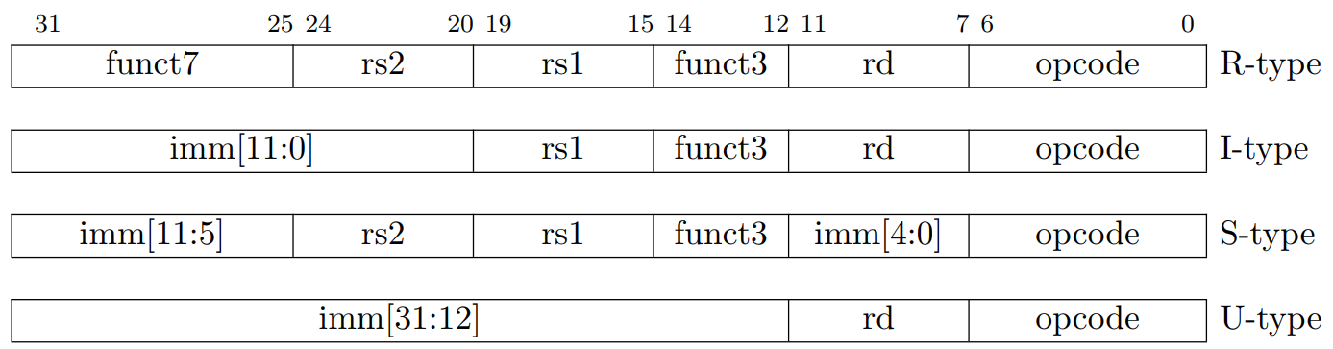
RISC-V の 基本整数命令の構造
エンコーディング：R, I, S, U の4タイプがある
opcode によって，32 bit 中をどう区切って解釈するかが変わる
funct は追加の opcode (opcode が大分類，funct が小分類
rs1, rs2, rd はオペランド
それぞれ 5bit: 2^5=32本のレジスタを指定可能
imm は即値
画像は下記より The RISC-V Instruction Set Manual Volume I: User-Level ISA Document Version 2.2

Slide 4
RISC-V のロードとストアの違い
LW : x[rd] ← (x[rs1] + immediate)
immediate[11:0]
rs1
010
rd
0000011
SW : (x[rs1] + immediate) ← [rs2]
immediate[11:5]
rs2
rs1
010
imm[4:0]
0100011
どちらもレジスタのオペランドは２つ
しかし，使用するビット位置が違う
LW: rd, rs1 / SW: rs1, rs2
SW では immediate が [11:5] と [4:0] に分断されている

Slide 5
RISC-V と MIPS のロード/ストア命令
RISC-V
LW : x[rd] ← (x[rs1] + immediate)
immediate[11:0]
rs1
010
rd
0000011
SW : (x[rs1] + immediate) ← [rs2]
immediate[11:5]
rs2
rs1
010
imm[4:0]
0100011
ADD : x[rd] ← x[rs1] + x[rs2]
0000000
rs2
rs1
000
rd
0110011
MIPS
LW : x[rt] ← (x[rs] + immediate)
100011
rs
rt
immediate[15:0]
SW : (x[rs] + immediate) ← [rt]
101011
rs
rt
immediate[15:0]
ADDU : x[rd] ← x[rs] + x[rt]
000000
rs
rt
rd
00000
100001
MIPS の方が一見きれいにも見えるが･･･

Slide 6
RISC-V の場合
RISC-V
LW : x[rd] ← (x[rs1] + immediate)
SW : (x[rs1] + immediate) ← [rs2]
ADD: x[rd] ← x[rs1] + x[rs2]
レジスタ番号を指定する，命令内のビット位置が一貫している
LW ：書き込み rd [11:7] 読み出し：rs1 [19:15]
SW ： 読み出し：rs1 [19:15]，rs2 [24:20]
ADD：書き込み rd [11:7] 読み出し：rs1 [19:15]，rs2 [24:20]
レジスタ・ファイル
rd 書き込みデータ
rs1 データ
ADD
アドレス
[11:7]
rd 番号
imm
[19:15]
rs1 番号
[24:20]
rs2 番号
rs2 データ
データ
メモリ

Slide 7
MIPS の場合
MIPS
LW : x[rt] ← (x[rs] + immediate)
SW : (x[rs] + immediate) ← [rt]
ADDU : x[rd] ← x[rs] + x[rt]
レジスタ番号を指定する，命令内のビット位置が一貫していない → 書き込み番号の切り替え（rt or rs）が必要
LW ：書き込み rt [16:20] 読み出し：rs [25:21]
SW ： 読み出し：rs [25:21]，rt [16:20]
ADD：書き込み rd [11:15] 読み出し：rs [25:21]，rt [16:20]
レジスタ・ファイル
rd/rt 書き込みデータ
rt [16:20]
rs データ
ADD
アドレス
rd/rt 番号
rd [11:15]
imm
rs 番号
rt 番号
rt データ
データ
メモリ

Slide 8
RISC-V と MIPS のロード/ストア命令
RISC-V のロード/ストアのエンコーディング
フォーマットだけみると，一貫していないように見える
回路を考えると，このエンコーディングの方がよい
MIPS との比較により説明

Slide 9
RISC-V と MIPS のロード/ストア命令
LW : x[rd] ← (x[rs1] + immediate)
immediate[11:0]
rs1
010
rd
0000011
SW : (x[rs1] + immediate) ← [rs2]
immediate[11:5]
rs2
rs1
010
imm[4:0]
0100011
疑問：RISC-V は，その代わりに immediate 部分で選択がいるのでは？
ロードとストアで immediate 部分のフォーマットが異なる
同様の選択が必要
しかしこれは，レジスタへのアクセス中に並列してできる
MIPS のレジスタ番号の選択は，処理に直列に入ってしまう

Slide 10
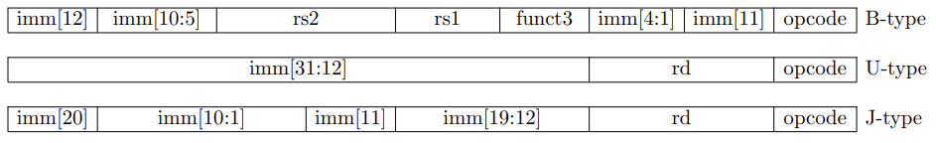
RISC-V のエンコーディング
この手の過去の反省や，細かい工夫がたくさん練り込まれている
他の例：分岐命令の即値のビット配置が飛び飛び
一見，頭がおかしいとしか思えない
実際，自分で実装すると，よくバグの元になる
しかしこれはちゃんと意味がある
さっきの LW/SW の例のように，選択のための回路が減る
マニアックなのでこの講義では割愛

Slide 11
RISC-V
Andrew Waterman, 「Design of the RISC-V Instruction Set Architecture」 https://people.eecs.berkeley.edu/~krste/papers/EECS-2016-1.pdf
RISC-V の仕様を主に決めた人達の中の１人の博士論文
いろいろ書かれているので，一部でも読んでみると面白いと思う
なぜ RISC-V は，そうなっているのか
x86 や ARM はここがクソ
さっきの分岐のエンコーディングについても説明されてるので， 興味がある人は読んでみると良い

Slide 12
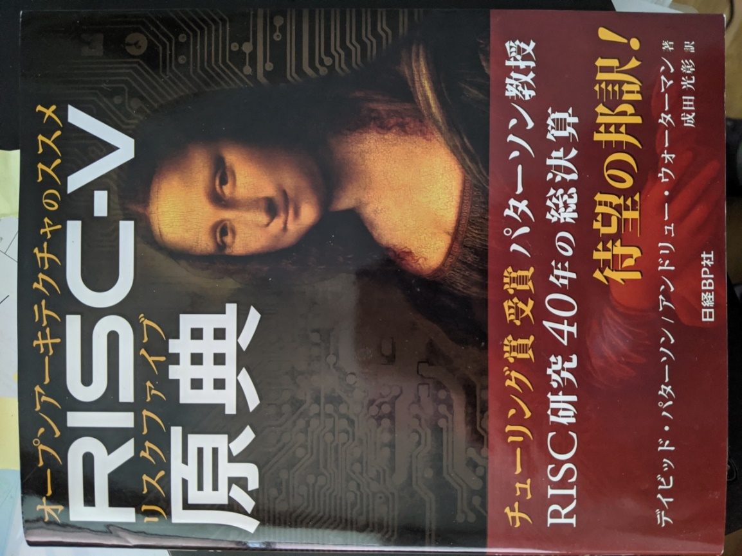

前に東大にきてたので，サインもらった

Slide 13
余談：RISC-V の何がうれしいのか？
企業：
ARM とかにお金払いたくない
ほんの少しでも内部設計をいじる場合は，莫大なライセンス料がかかる
自由にカスタムした CPU を作りたいが，OS や コンパイラとかを全部自分で作る or メンテナンスするのはしんどい
カスタム=専用の命令の追加や，ちょっとした機能の追加
RISC-V ベースであれば，既存のインフラを使いつつ自由にカスタムできる
LLVM が破壊的変更が多すぎて，ついていくのが大変

Slide 14
余談：RISC-V の何がうれしいのか？
研究者：
研究がしやすい
研究で使うときはなるべく命令セットは単純であってほしい
シミュレータなどの実装が楽
本質的ではない変なことに苦しまないで済む
x86 で研究はマジで死ねる
いま広く使われている最先端の CPU は大概どれもかなり複雑
x86, ARM, POWER ...
最新 OS やコンパイラを使いつつ，実際のアプリなどの評価をしようと思うと大変
RISC-V であれば単純な割に最新のインフラが使える
作ったものが自由に公開できる
人が作った設計も利用できる

Slide 15
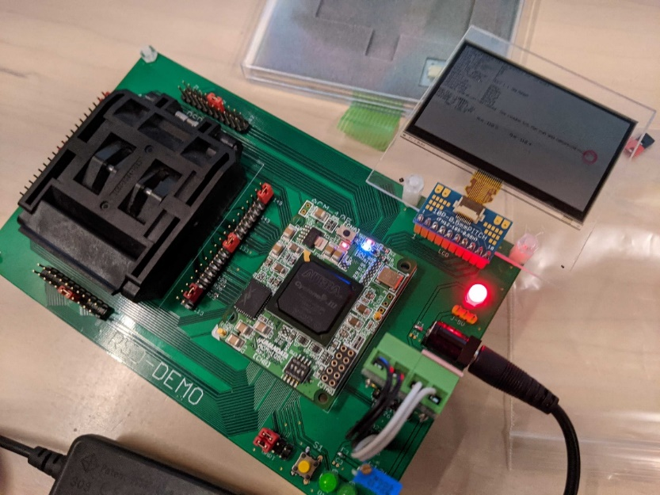
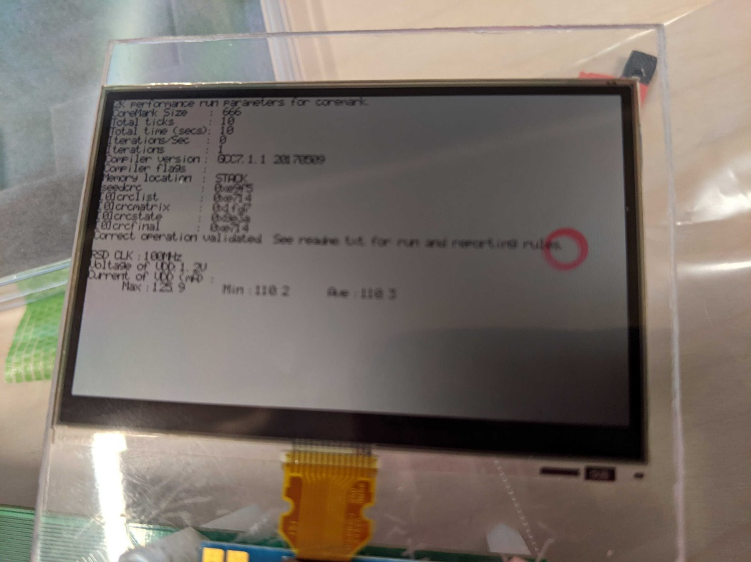
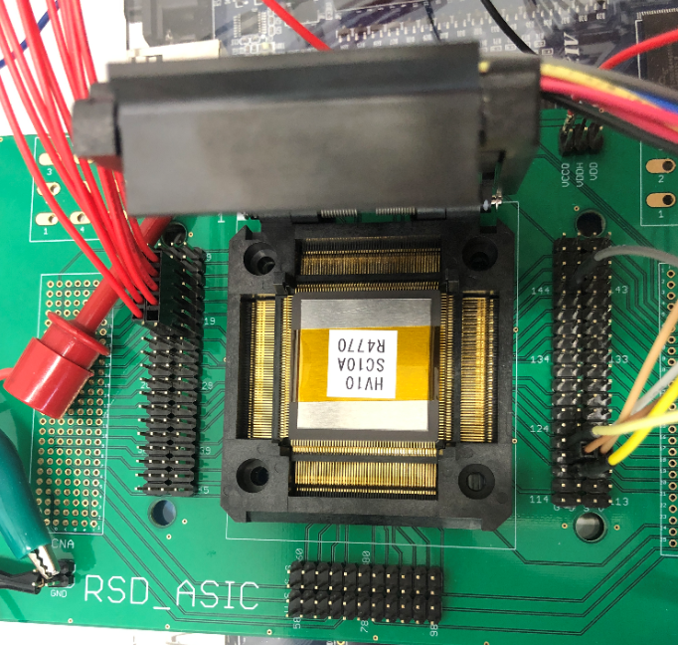
余談：RISC-V の何がうれしいのか？
塩谷：研究して作った CPU が公開できた
https://github.com/rsd-devel/rsd
最初は ARM だったため公開しようとして怒られが発生したが，RISC-V に移植して公開
試作：
ルネサス 65nm プロセスで製造（2020）
UMC 28nm プロセスで製造（2022）

Slide 16
余談：RISC-V の何がうれしいのか？
塩谷：CPU の研究に，また注目が集まってありがたい
以前：「インテルとか ARM のやつでいいんでないの？」
現在：「『RISC-V』というものが熱いらしいやん？」
実際，企業で新しく作るための共同研究の話もいくつか来たりして，ありがたい

Slide 17
国内企業での使用事例
PEZY-SC シリーズ：HPC 向けプロセッサ （株式会社 PEZY Computing）
HORNET：自動運転向け SIMT 型アクセラレータ （株式会社 ティアフォー）
NS72：自動車向け RISC-V プロセッサ （株式会社 デンソー，旧 NSITEXE）

Slide 18
PEZY-SCx シリーズ
HPC やゲノム解析などに適したプロセッサ
メニーコア・アーキテクチャ
独自 ISA の Processing Element（PE）を持つ
OpenCL ライクな開発環境
とても高い電力効率を持つ
PEZY-SC2 はスパコンの電力効率を競う GREEN 500 で世界１位に
PEZY-SC3 (4096PE)
HBM2
HBM2
MIPS
MIPS
LLC
LLC
LLC
LLC
LLC
LLC
LLC
LLC
256 PE
256 PE
256 PE
256 PE
256 PE
256 PE
256 PE
256 PE
MIPS
MIPS
MIPS
MIPS
256 PE
256 PE
256 PE
256 PE
256 PE
256 PE
256 PE
256 PE
PCIe Gen4
LLC
LLC
LLC
LLC
LLC
LLC
LLC
LLC
PCIe Gen4
HBM2
HBM2
PCIe Gen4

Slide 19
PEZY-SCx シリーズ
最新の PEZY-SC3 まで複数チップをリリース
これまで制御用 CPUとして ARM や MIPS を搭載してきた
今後は RISC-V を搭載
RISC-V!
PEZY-SC3 (4096PE)
HBM2
HBM2
MIPS
MIPS
LLC
LLC
LLC
LLC
LLC
LLC
LLC
LLC
256 PE
256 PE
256 PE
256 PE
256 PE
256 PE
256 PE
256 PE
MIPS
MIPS
MIPS
MIPS
256 PE
256 PE
256 PE
256 PE
256 PE
256 PE
256 PE
256 PE
PCIe Gen4
LLC
LLC
LLC
LLC
LLC
LLC
LLC
LLC
PCIe Gen4
HBM2
HBM2
PCIe Gen4

Slide 20
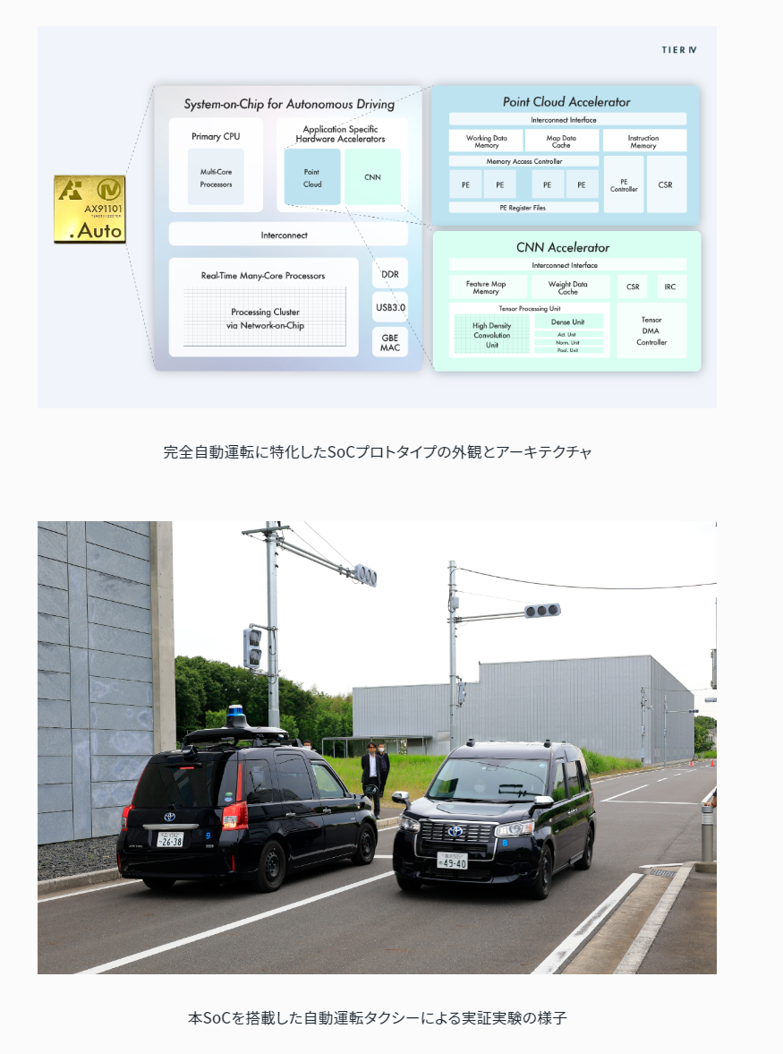
自動運転向け SIMT 型アクセラレータ HORNET 写真は https://tier4.jp/media/detail/?sys_id=7J02G1SrOq4QhedPXvwB4V&category=NEWS より
Hornet プロセッサ
車載向けデータ並列型プロセッサ
RISC-V を採用した GPU 的な構造
経緯：
多数の専用回路を積んで効率を上げる趣旨のプロジェクトだった
現在製品化に向けて開発中

Slide 21
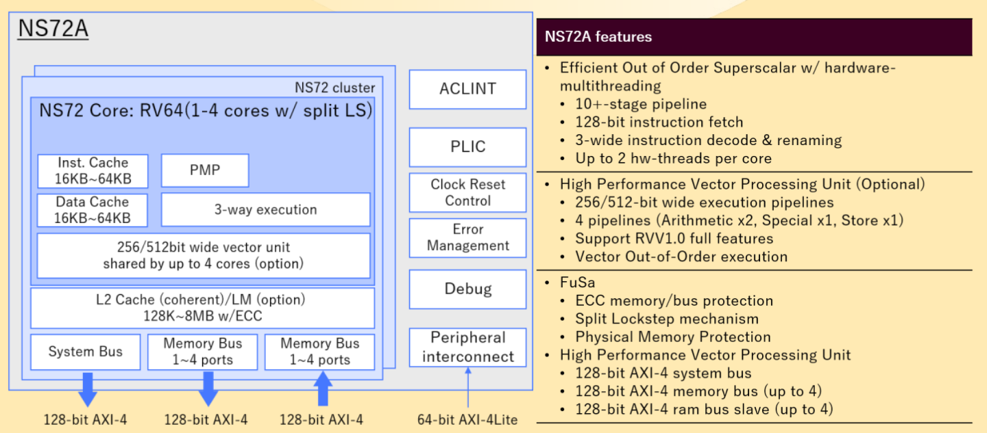
NS72 画像は以下より：https://www.nsitexe.com/akaria/processor/ns/ns72a/
3-issue の RISC-V out-of-order スーパスカラ・プロセッサ
ベクトル拡張もフルに実装されている

Slide 22
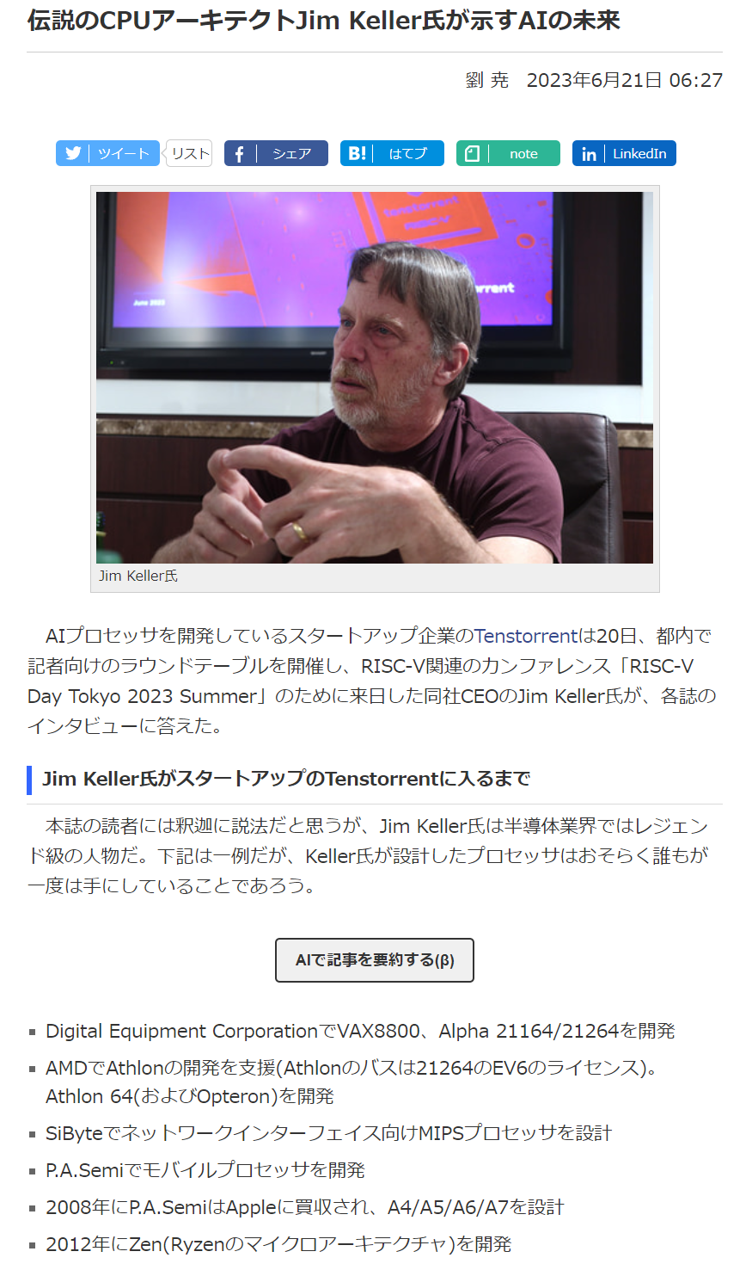
国外企業の例： Tenstorrent 社
もともとは AI ハードのスタートアップ
x86 と戦えるような高性能 RISC-V CPU をなぜか？作り始めた
インテル，Apple，ARM あたりのチーフアーキテクトクラスを引き抜いてきている

Slide 23
先端計算機構成論 02
東京大学大学院 情報理工学系研究科 創造情報学専攻
塩谷 亮太
shioya@ci.i.u-tokyo.ac.jp

Slide 24
導入：工場のラインを考える
∧∧
(,,ﾟДﾟ)
（つ つ
∧＿∧
( ´∀｀)
（つ つ
∧∧.
(*ﾟーﾟ)（つ つ
∧＿∧
( ´・ω・)（つ つ
製品
ベルトコンベアのラインの上を製品が流れていく
４人の人が，それぞれの工程の作業をおこなって完成
上のように1つしか製品をながさないと，
各人は他の人が作業している間はヒマ

Slide 25
導入：工場のラインを考える
∧∧
(,,ﾟДﾟ)
（つ つ
∧＿∧
( ´∀｀)
（つ つ
∧∧.
(*ﾟーﾟ)（つ つ
∧＿∧
( ´・ω・)（つ つ
製品
製品
製品
製品
製品
実際の工場：複数の製品を同時に流す
各工程を並列して処理することによりスループットを向上
さっきの4倍の速度で製品ができあがっていく
これが 命令パイプライン
・・・ の話を今日はしようと思っていたのですが，

Slide 26
遅延に対する疑問
∧∧
(,,ﾟДﾟ) ?
（つ つ
∧＿∧
( ´∀｀) ?
（つ つ
∧∧.
(*ﾟーﾟ) ?
（つ つ
∧＿∧
( ´・ω・) ?
（つ つ
製品
製品
工場のラインの絵は，回路中を信号が伝搬されていくことのたとえ
「製品」は，処理対象の信号（データ）
そもそも「回路中を信号が伝搬される」のに「かかる時間」とは？
そりゃ，伝搬するのになんか時間はかかるのだろう
しかしそもそも回路が速いとか遅いとは，どういうことなのか？
遅延は，「論理回路」の授業では理想化されていることが多い

Slide 27
回路に対する疑問
前回の講義：CPU の動作をふわっと説明
「ここでもし命令が add だったら，加算する」
「ここでもし命令が store だったら，メモリに書く」
このような制御は，どのような回路で実現されるのか？
CPU
A
1
PC
0
B
2
C
3
1
３
FU
D
0
2
E
0
F
0

Slide 28
今日の内容：
命令パイプライン
・・・ではなく回路と遅延の話をします

Slide 29
回路と遅延
目的：これらの具体的なイメージを持つ
CPU の論理的な動作と，それを実現する回路の繋がり
それら論理回路の遅延や消費エネルギー
論理回路の復習から始めて説明
論理回路
CMOS による実現
遅延と消費電力がどのように決まるのか

Slide 30
情報の各分野の階層
前回は，「C 言語で書かれたプログラムを動かすためには」 という視点で上から迫っていきました
アプリケーション・ソフトウェア
画像処理 / 音声認識 / 言語処理 / 機械制御
WEB サービス / 暗号 …
システム・ソフトウェア
OS / コンパイラ / インタプリタ
ここ→ コンピュータ・アーキテクチャ
論理回路
集積回路 / デバイス

Slide 31
情報の各分野の階層
アプリケーション・ソフトウェア
画像処理 / 音声認識 / 言語処理 / 機械制御
WEB サービス / 暗号 …
システム・ソフトウェア
OS / コンパイラ / インタプリタ
ここ→ コンピュータ・アーキテクチャ
論理回路
集積回路 / デバイス
今回は，「コンピュータのハードを作るためには」という視点で，さらに下がっていきます

Slide 32
論理回路

Slide 33
組み合わせ回路と順序回路
組み合わせ回路
出力が，現在の入力のみにより決定される論理回路
順序回路
出力が，過去の入力（の履歴）にも依存する論理回路

Slide 34
組み合わせ回路の例：2入力論理ゲート
AND
OR
NOT
（論理積）
（論理和）
（論理否定）
MIL記号
MIL symbol
a
a
z
z
a
z
b
b
論理式
logic expression
z = a∙b
z = a + b
z = a’
z = a
a | b | z
0 | 0 | 0
0 | 1 | 0
1 | 0 | 0
1 | 1 | 1
a | b | z
0 | 0 | 0
0 | 1 | 1
1 | 0 | 1
1 | 1 | 1
z = ¬ a
真理値表
truth table
a | z
0 | 1
1 | 0

Slide 35
完全性（Completeness，完備性）
完全集合 (Complete Set)：
その組み合わせによって，すべての論理関数を表現できる 論理関数の集合
完全集合の例
{AND, OR, NOT}
{AND, NOT}
{OR, NOT}
{NAND}
{NOR}
たとえば，{AND, OR, NOT} を組み合わせると任意の論理関数が作れる
（証明は，数学的帰納法を使えばそんなに難しくない）

Slide 36
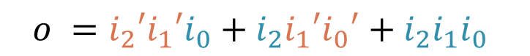
真理値表による表現と，積和標準系による回路
i₂ | i₁ | i₀ | o
0 | 0 | 0 | 0
0 | 0 | 1 | 1
0 | 1 | 0 | 0
0 | 1 | 1 | 0
1 | 0 | 0 | 1
1 | 0 | 1 | 0
1 | 1 | 0 | 0
1 | 1 | 1 | 1
i₂
i₁
i₀
o
$$o =i_{2}′i_{1}′i_{0}+i_{2}i_{1}′i_{0}′+i_{2}i_{1}i_{0}$$
真理値表が与えられれば，
{AND, OR, NOT} を使った積和標準系に機械的に置き換えできる
つまり，{AND, OR, NOT} を使って対応する回路が生成できる

Slide 37
回路の例：RISC-V の AND/OR/XOR 命令の演算
XOR: x[rd] ← x[rs1] - x[rs2]
0000000
rs2
rs1
100
rd
0110011
OR: x[rd] ← x[rs1] - x[rs2]
0000000
rs2
rs1
110
rd
0110011
AND: x[rd] ← x[rs1] + x[rs2]
0000000
rs2
rs1
111
rd
0110011
RISC-V の AND/OR/XOR 命令
まず右端の opcode が 0110011 であれば，この３つのどれかということにする
本当はほかの命令との識別がさらにあるが，ここでは忘れる
真ん中の 3ビットの違いで識別する

Slide 38
制御の例：RISC-V の AND/OR/XOR 命令
演算の制御信号
XOR or OR or AND?
if code == 0b100:
rs1 xor rs2
elif code == 0b110:
rs1 or rs2
else:
rs1 and rs2
rs1の値
FU
rs2の値
各命令の 3bit の code の違いに応じて
演算器に，AND/OR/XOR 演算をさせることを考える

Slide 39

制御の例：RISC-V の AND/OR/XOR 命令
code
if code == 0b100:
rs1 xor rs2
elif code == 0b110:
rs1 or rs2
else:
rs1 and rs2
XOR
選択信号を
出すための 論理関数
rs1の値
$$s$$
rs2の値
OR
AND
マルチプレクサ
典型的には，
各場合ごとの回路を用意して並列に配置
XOR, OR, AND ゲートを並べる
制御に従ってマルチプレクサで出力を選択

Slide 40

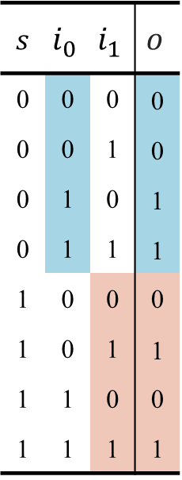

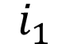
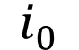
マルチプレクサ：複数入力から1つを選ぶ回路
$$s$$ | $$i_{0}$$ | $$i_{1}$$ | $$o$$
0 | 0 | 0 | 0
0 | 0 | 1 | 0
0 | 1 | 0 | 1
0 | 1 | 1 | 1
1 | 0 | 0 | 0
1 | 0 | 1 | 1
1 | 1 | 0 | 0
1 | 1 | 1 | 1
$$s$$
$$i_{0}$$
$$o$$
$$i_{1}$$
以下により，回路が生成できる
２：１マルチプレクサは真理値表でかける = 回路が作れる
多入力マルチプレクサは，カスケードすれば良い

Slide 41
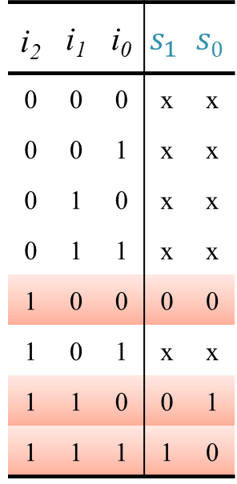

選択信号を出すための論理関数
if code == 0b100:
rs1 xor rs2
elif code == 0b110:
rs1 or rs2
else:
rs1 and rs2
i₂ | i₁ | i₀ | $$s_{1}$$ | $$s0$$
0 | 0 | 0 | x | x
0 | 0 | 1 | x | x
0 | 1 | 0 | x | x
0 | 1 | 1 | x | x
1 | 0 | 0 | 0 | 0
1 | 0 | 1 | x | x
1 | 1 | 0 | 0 | 1
1 | 1 | 1 | 1 | 0
code: i₂ i₁ i₀
XOR
選択信号を
出すための 論理関数
$$s$$
XOR
OR
OR
AND
AND
場合わけの制御は，そのまま真理値表にして回路を生成すればよい
XOR なら 00，OR なら 01，その他は 10

Slide 42
回路の生成のまとめ
演算の制御信号
XOR or OR or AND?
if code == 0b100:
rs1 xor rs2
elif code == 0b110:
rs1 or rs2
else:
rs1 and rs2
rs1の値
FU
rs2の値
結局この手の，「条件に応じて異なる演算を出力する回路」は，
各場合ごとの回路を用意して並列に配置
制御に従ってマルチプレクサで出力を選択
･･･というように分解すれば，AND/OR/NOT 回路に落とし込める

Slide 43
回路の生成のまとめ
演算の制御信号
XOR or OR or AND?
if code == 0b100:
rs1 xor rs2
elif code == 0b110:
rs1 or rs2
else:
rs1 and rs2
rs1の値
FU
rs2の値
code, rs1, rs2 を全て含む真理値表を作れば，そこから直接回路に 落とし込むことも原理的にはできる
表が大きくなりすぎて (2 の 3+32+32乗)，現実的には無理
もっと効率の良い表現方法で表現（後述）

Slide 44
組み合わせ回路と順序回路
組み合わせ回路
出力が，現在の入力のみにより決定される論理回路
順序回路
出力が，過去の入力（の履歴）にも依存する論理回路

Slide 45
順序回路
入力
組み合わせ
回路
出力
現状態
次状態
記憶素子
出力が，過去の入力（の履歴）にも依存する論理回路
記憶素子と，組み合わせ回路から成る

Slide 46
CPU の PC 部分
4
加算
PC
命令のアドレス
毎サイクル PC が加算される部分は，典型的な順序回路

Slide 47
記憶素子の例：D-FF（Flip Flop）
入出力端子
データ入力 ： d
データ出力 ： q
クロック入力： clk
働き：
クロックの立ち上がりのたびに，d の値がサンプリングされる
その値が次のサイクルの間 q から出力される
d
q
clk

Slide 48
D-FF の動作
d | 0 | 1 | 0 | 1 | 0 | 0 | 0 | 1 | 1 | 0
q | 0 | 0 | 1 | 0 | 1 | 0 | 0 | 0 | 1 | 1
time
clock
d
q

Slide 49
メモリやレジスタ・ファイル
d
q
clk
d
q
clk
d
q
clk
d
q
clk
D-FF を必要なだけ並べて，マルチプレクサで選択することで実現できる
実際には，もっと最適化された回路（SRAM）が使用される事が多い
（後の講義で詳しく説明する予定

Slide 50
記憶素子の原理
記憶
２つの NOT ゲートをループさせた回路により記憶
２通りの安定状態がある：1 bit を記憶
1
0
0
1

Slide 51
D-FF の実装
構造：
NOT ゲートのループを二段に接続
各ループにはマルチプレクサが入っている
この構造は，クロックのエッジで記憶を更新するため
d
q
clock
clock'

Slide 52
D-FF の実現例
マルチプレクサを，切り替えスイッチとして説明
クロックの立ち上がりのたびに，d の値がサンプリングされる
その値が次のサイクルの間 q から出力される
clock = 1
d
q
立ち上がり
clock = 0
立ち下がり
d
q

Slide 53
順序回路のまとめ
記憶素子も， NOT ゲートなどの論理ゲートで構成される
結果として，任意の組み合わせ回路/順序回路は
原理的には，完全集合の要素の組み合わせに落とし込める
たとえば {AND, OR, NOT} を組み合わせれば，全部つくれる
これまでに説明した CPU の要素は，全てこれでカバー可能

Slide 54
実際の回路生成
if code == 100:
out = rs1 xor rs2
elif code == 110:
out = rs1 or rs2
else:
out = rs1 and rs2
ハードウェア記述言語から，論理関数を生成：
ナイーブには，入力の全パターンに対して出力を記録した真理値表
実際には表のサイズが爆発して，真理値表ではすぐに破綻
表のサイズ = 2 の入力ビット数乗
さまざまな効率的な保持方法が提案されており，使用されている
Binary Decision Diagram (BDD)

Slide 55
実際の回路生成
論理合成：
ハードウェア記述言語から，論理関数を生成
生成された論理関数を最適化
カルノー図：４入力ぐらいが限界
クワイン・マクラスキー法：入力数が増えると計算量が爆発
さまざまな最適化アルゴリズムが提案・使用されている
回路のプリミティブと接続関係を生成
AND, OR, NOT, D-FF を始めとして，よく現れる回路の部品が用意される
配置・配線：
回路のプリミティブを配置・配線

Slide 56
スタンダード・セル
VDD
AND
OR
AND
OR
D-FF
GND
D-FF
NOT
NOT
AND
OR
VDD
スタンダード・セル：
AND や OR のようなプリミティブとなる回路「セル」を用意
高さを幅を揃えておいて，簡単に並べられるように作ってある
これらを配置して，配線を接続することにより回路を実現
配置配線という

Slide 57
フルカスタム・レイアウト
BW2’
BR1
WW2
WR1
WR2
BR2’
WW1
BW1’
各スタンダード・セル（ゲート）は複数のトランジスタにより構成
フルカスタム・レイアウト：
半導体チップ上に１つ１つトランジスタをお絵かきして設計
形状が特定のパターンを満たすと，トランジスタとして機能
尋常じゃない手間がかかる
今はスタセルの中身と，本当に性能が出したい部分だけこれで作る
ごく一部だけアセンブリ言語でプログラムするようなもの

Slide 58
3次元的な構造を考えながら，設計
BR1
V_{DD}
BR2’
V_{SS}
V_{SS}
BW2’
WW2
WR1
S’
WR2
S
WW1
V_{SS}
BW1
V_{SS}
V_{SS}

Slide 59
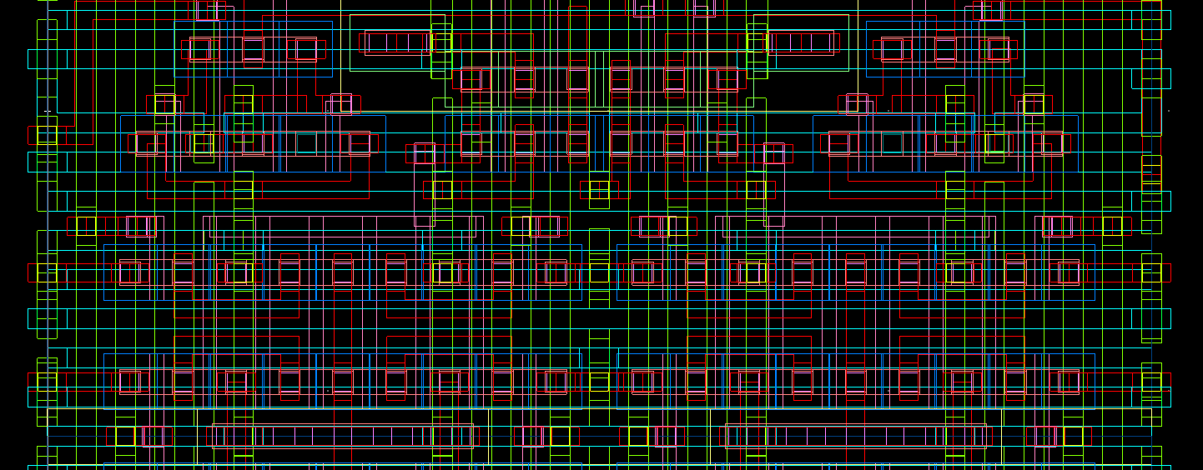
実際の設計データ

Slide 60
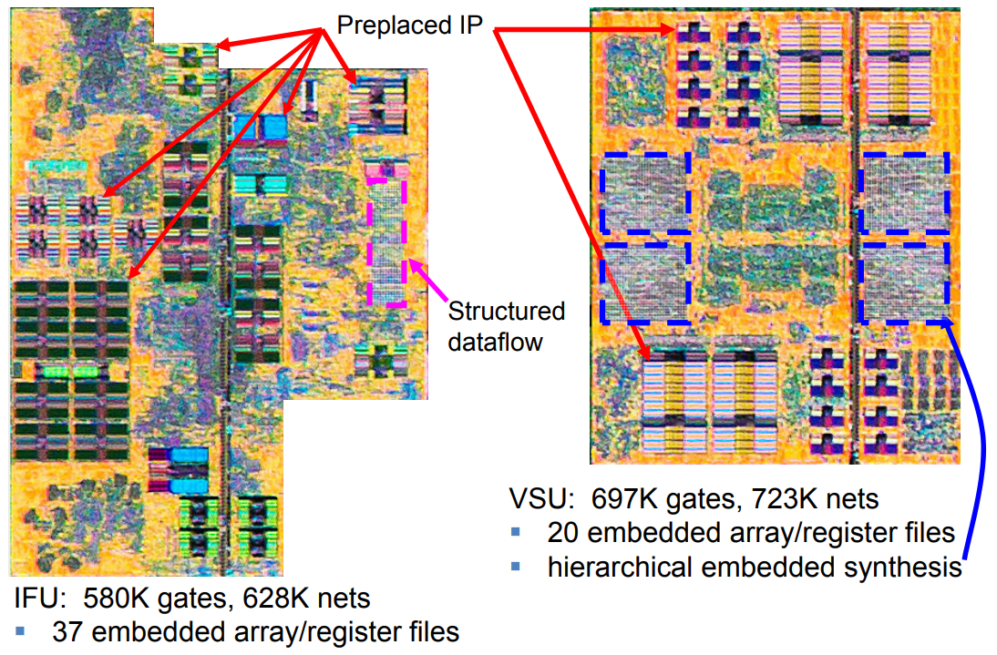
実際の例：IBM POWER8 のチップ写真
画像は 2014 IEEE International Solid-State Circuits Conference 5.1: POWER8TM: A 12-Core Server-Class Processor in 22nm SOI with 7.6Tb/s Off-Chip Bandwidth より
もわっとした模様の部分がスタンダード・セルを自動で配置した部分
四角いところは基本的にはメモリ
同じものが規則正しく並んでいる

Slide 61
回路の設計のまとめ
論理関数や記憶素子は， すべて完全集合の要素のゲートに分解して実装出来る
CPU の設計と製造の流れ
命令セットの仕様を考える
ブロック図のレベルで設計する
ハードウェア記述言語で回路を記述する
論理合成する
配置配線する
設計データを工場で焼いてもらう

Slide 62
論理回路の実現方法

Slide 63
論理ゲートの構成
CMOS と呼ばれる方式により，各種ゲートは実現されている
スタンダード・セルの中身は CMOS
フルカスタム・レイアウトは，CMOS を描いている

Slide 64
トランジスタ (MOS FET)
MOS: metal-oxide-semiconductor
上から，金属，酸化膜，半導体のサンドイッチ構造
酸化膜を挟んで平行板コンデンサが構成されている
電界効果トランジスタ (FET: Field-Effect Transistor)
電界で電子を動かしてスイッチングする
G に電圧をかけてコンデンサに充電
電子の層（チャネル）酸化膜下にできて，S と D が繋がり ON に
G
S
D

Slide 65
NMOS と PMOS の２つがある
Negative
電子がキャリア
高電位を伝えられない
接地側に配置
Positive
正孔 (hole) がキャリア
低電位を伝えられない
電源側に配置
Gate
Source
Drain
NMOS
Gate
Source
Drain
PMOS

Slide 66
NMOS と PMOS の２つがある
Negative
Gate を 1 にすると低電位のみ ON になる
Positive
Gate を ０ にすると高電位のみ ON になる
Gate
Source
Drain
NMOS
Gate
Source
Drain
PMOS

Slide 67
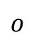
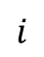
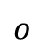
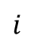
NOT ゲート の例
VDD
$$i$$
$$o$$
$$i$$
$$o$$
GND
PMOS（上側）は高電位しかうまく伝えられないので，VDD に
NMOS（下側）は低電位しかうまく伝えられないので，GND に

Slide 68
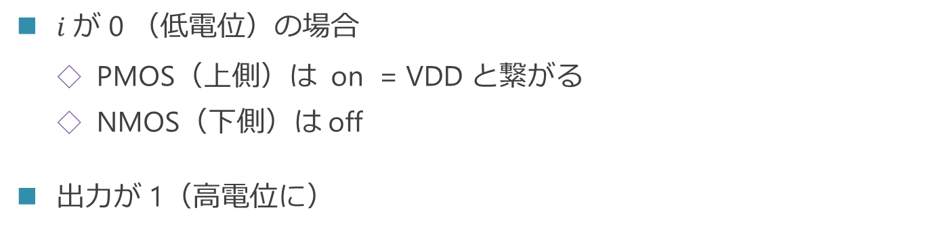
NOT ゲート の例
VDD
PMOS (on)
$$i$$
$$o$$
$$i$$
$$o$$
NMOS (off)
$i$が 0 （低電位）の場合
PMOS（上側）は on = VDD と繋がる
NMOS（下側）は off
出力が 1（高電位に）
GND
NOT

Slide 69
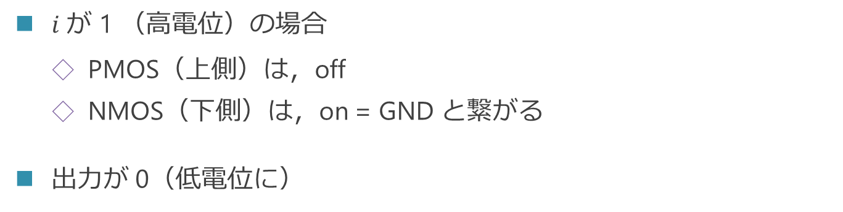
NOT ゲート の例
VDD
PMOS (off)
$$i$$
$$o$$
$$i$$
$$o$$
NMOS (on)
$i$が 1 （高電位）の場合
PMOS（上側）は，off
NMOS（下側）は，on = GND と繋がる
出力が 0（低電位に）
GND
NOT

Slide 70
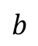
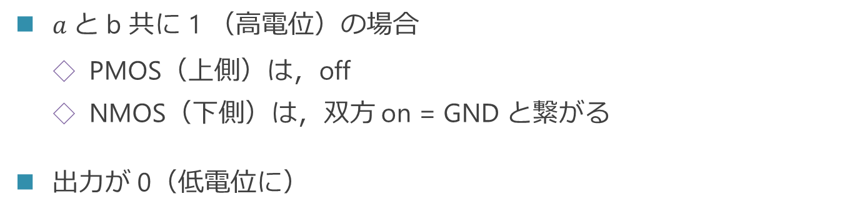
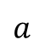
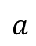
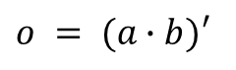
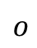
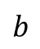
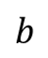
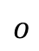
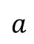
NAND の例
VDD
$$a$$
$$o$$
$$b$$
$$a$$
$$b$$
$$o = (a∙b)′$$
a | b | o
0 | 0 | 1
0 | 1 | 1
1 | 0 | 1
1 | 1 | 0
$$o$$
$$a$$
NMOS (on)
$$b$$
GND
$a$と b 共に 1 （高電位）の場合
PMOS（上側）は，off
NMOS（下側）は，双方 on = GND と繋がる
出力が 0（低電位に）

Slide 71
CMOS による論理回路の実現のまとめ
全ての論理ゲートは， NMOS/PMOS の組み合わせによって構成されている

Slide 72
CMOS 回路の遅延

Slide 73
CMOS ゲートの等価回路
電源
NOTゲート
CMOS
等価回路
抵抗 & コンデンサと，連動したスイッチによって表せる
コンデンサに充電：下のスイッチがON
コンデンサを放電：上のスイッチがON
Notes:
現在の CPU は一般に CMOS ゲートというものでできているのですが，
おもいっきり細かいことを省くと，
これは入力にコンデンサがついていて，
これに連動して動くスイッチが出力を決めるものとなっています．
たとえば NOT ゲートは，入力に高電位がかかると，
下のスイッチが ON になって，出力がグラウンドに
つながるので低電位になって NOT 回路ができると．

Slide 74
CMOS ゲートの遅延の実体
電源
電源
遅延：コンデンサの充放電にかかる時間
あるゲートのスイッチが切り替わる
次の段のゲートへの充放電が開始
次の段のスイッチが切り替わる
･･･
Notes:
現在の CPU は一般に CMOS ゲートというものでできているのですが，
おもいっきり細かいことを省くと，
これは入力にコンデンサがついていて，
これに連動して動くスイッチが出力を決めるものとなっています．
たとえば NOT ゲートは，入力に高電位がかかると，
下のスイッチが ON になって，出力がグラウンドに
つながるので低電位になって NOT 回路ができると．

Slide 75
実際には
寄生容量：
トランジスタのゲート部分以外にも，あらゆる場所にコンデンサができてしまう
なにか導体が不導体をはさんで並べばコンデンサになる
寄生容量への充放電にも時間がとられる
通常はトランジスタのゲートがメイン
長い配線では，配線間にできてしまうコンデンサの影響も大きい

Slide 76
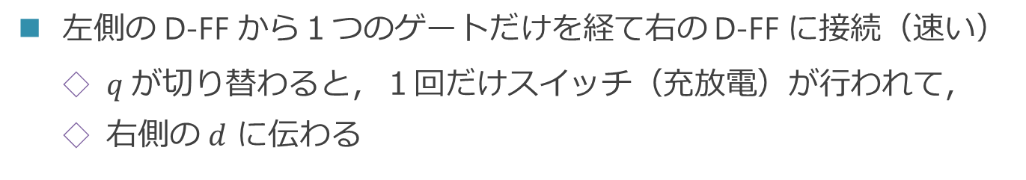
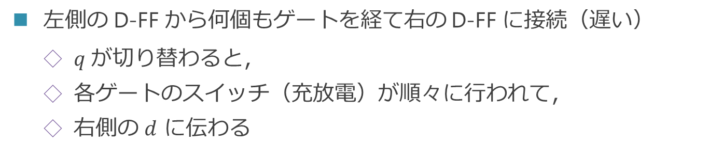
遅延の違い
d
q
d
q
clk
clk
左側の D-FF から何個もゲートを経て右の D-FF に接続（遅い）
$q$が切り替わると，
各ゲートのスイッチ（充放電）が順々に行われて，
右側の $d$ に伝わる
d
q
d
q
clk
clk
左側の D-FF から１つのゲートだけを経て右の D-FF に接続（速い）
$q$が切り替わると，１回だけスイッチ（充放電）が行われて，
右側の $d$ に伝わる

Slide 77
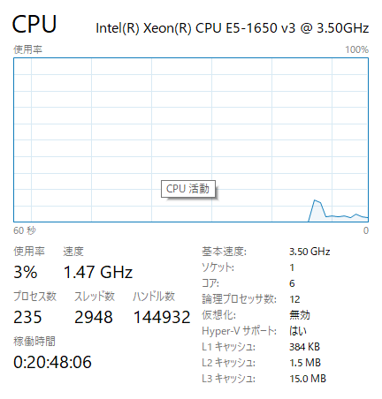
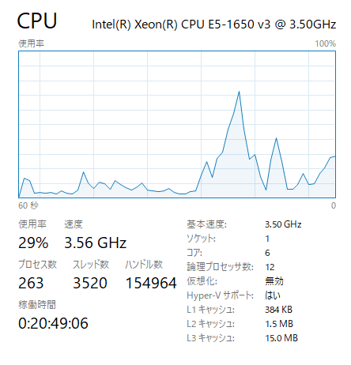
余談：DVFS (Dynamic Voltage Frequency Scaling)
CPU は通常，負荷に応じて動作周波数を変えている
消費電力削減のため
この時，電圧も同時に操作している

Slide 78
電圧と遅延
G
S
D
Gate にかける電圧を上げると，より高速に動作する
よりたくさん電子が上に集まる
チャネルが厚くなり，電流が流れやすくなる
次段のコンデンサの充放電が速くなる

Slide 79
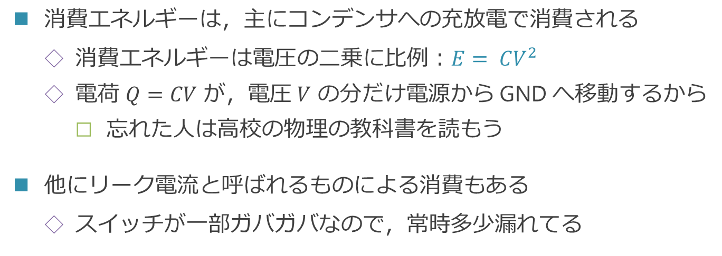
消費エネルギー
電源
消費エネルギーは，主にコンデンサへの充放電で消費される
消費エネルギーは電圧の二乗に比例$：E= CV^{2}$
電荷 $Q=CV$ が，電圧 $V$ の分だけ電源から GND へ移動するから
忘れた人は高校の物理の教科書を読もう
他にリーク電流と呼ばれるものによる消費もある
スイッチが一部ガバガバなので，常時多少漏れてる

Slide 80
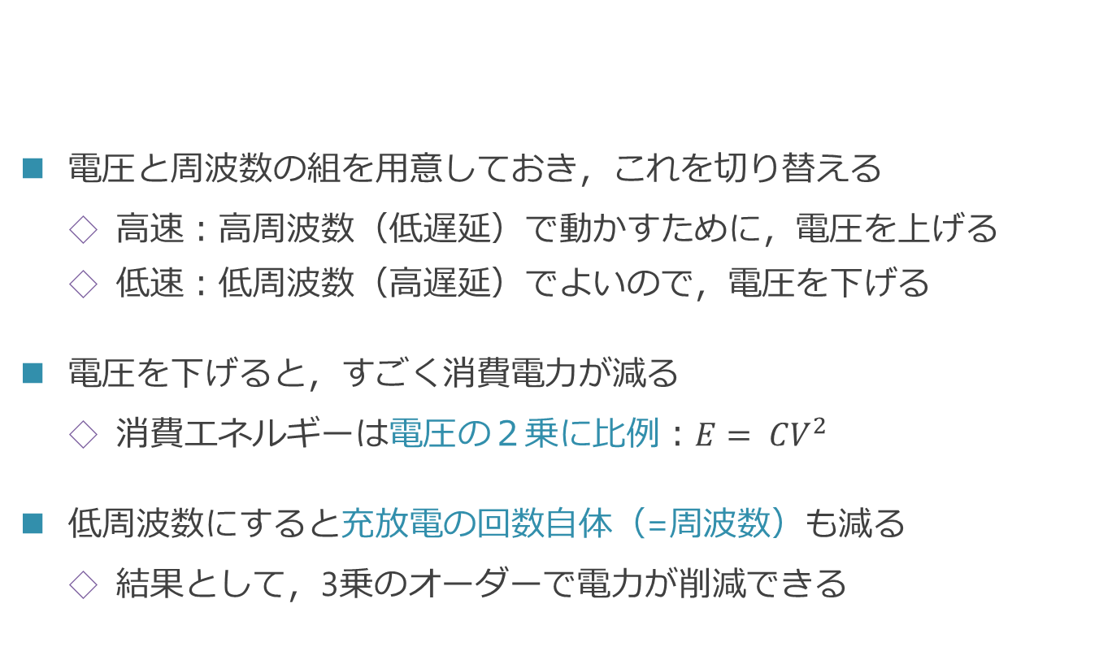
DVFS: Dynamic Voltage Frequency Scaling
電圧と周波数の組を用意しておき，これを切り替える
高速：高周波数（低遅延）で動かすために，電圧を上げる
低速：低周波数（高遅延）でよいので，電圧を下げる
電圧を下げると，すごく消費電力が減る
消費エネルギーは電圧の２乗に比例$：E= CV^{2}$
低周波数にすると充放電の回数自体（=周波数）も減る
結果として，3乗のオーダーで電力が削減できる

Slide 81
まとめ
目的：これらの具体的なイメージを持つ
CPU の論理的な動作と，それを実現する物理的な回路の繋がり
それら論理回路の遅延
論理回路の復習から始めて，遅延が何できまるのかまでを説明
論理回路と，その設計
CMOS による実現
遅延
この講義資料では（ていうか，今後の資料も結構），一部，五島先生の「ディジタル回路」の講義資料の図を使用しています

Slide 82
出欠と感想
本日の講義でよくわかったところ，わからなかったところ， 質問，感想などを書いてください
LMS の出席を設定するので，そこにお願いします
パスワード
意見や内容へのリクエストもあったら書いてください
LMS の出席の締め切りは来週の講義開始までに設定してあります
仕様上「遅刻」表示になりますが，特に減点等しません
来週の講義開始までは感想や質問などを受け付けます

Slide 83
付録

Slide 84
完全性の証明 {AND, OR, NOT}
数学的帰納法：
1入力の論理関数は {AND, OR, NOT} の組合せで表現できる
n 入力の関数を {AND, OR, NOT} の組合せで表現できたと仮定して， (n + 1) 入力の関数が表現できることをいう
i₁ | o₀ | o₁ | o₂ | o₃
0 | 0 | 0 | 1 | 1
1 | 0 | 1 | 0 | 1
o₀ = 0
o₁ = i₁
o₂ = i’₁
o₃ = 1
0
1

Slide 85
完全性の証明 {AND, OR, NOT}
数学的帰納法：
1入力の論理関数は {AND, OR, NOT} の組合せで表現できる
n 入力の関数を {AND, OR, NOT} の組合せで表現できたと仮定して， (n + 1) 入力の関数が表現できることをいう
f = i’_{n+1}∙ f_{n}⁰ + i_{n+1}∙ f_{n}¹
i_{n+1} | i_{n} | … | i₂ | i₁ | o
0 | 0 | … | 0 | 0
 | 0 | … | 0 | 1
 | … | … | … | … | …
 | 1 | … | 1 | 1
1 | 0 | … | 0 | 0
 | 0 | … | 0 | 1
 | … | … | … | … | …
 | 1 | … | 1 | 1
f_{n}⁰
i₁
…
i₂
…
i_{n}
f_{n}¹
…
i_{n+1}

Slide 86
質問や感想

Slide 87
質問と回答とか
命令処理の流れはノイマン型コンピュータのためですが、他の型は今に主流になれてない理由はなんですか？今後ハードウェアの発展に伴う、主流になる可能性はありますか？

Slide 88
質問と回答とか
risc-vの命令のopcodeは常に一番右にありますが、risc-vはリトルエンディアンと仕様で決まっているのでしょうか。またリトルエンディアンを採用した理由等ありますでしょうか。

Slide 89
質問と回答とか
RISCVが素晴らしいみたいな主張の気持ちはわからなくはないのですが、それ以前のISAについての詳しい知見が足りないので良さがきちんと理解できていない気がします。もっといろいろなISAのことをよく知ってみたいなと思いました。

Slide 90
質問と回答とか
RISC-Vについて、128-bitは半ばネタのような実装と仰っていましたが、スパコンなど、汎用性を無視した計算の最適化が可能な用途では実装されるメリットやデメリットがあるのでしょうか。

Slide 91
質問と回答とか
PW発表後すぐに提出したのですが、わかっていても表示が遅刻だと心配です。もう少し遅刻判定時間を後ろにしていただけないでしょうか。

Slide 92
質問と回答とか
プロセッサアーキテクチャが統一されなかった理由が気になっています．例えば，arm64とamd64では得意とする計算が違うとか，そういう理由があるのでしょうか．それとも，複数のアーキテクチャがあったほうがセキュリティ上安全だったりするのでしょうか．

Slide 93
質問と回答とか
単純な命令群で大抵の計算ができるだけでなく、使い勝手のいいツールまでできるのはすごいなと感じた。

Slide 94
質問と回答とか
RISC-Vの各プロファイルに関する関連企業の策謀について、ある拡張が競合他社との差別化になるほど実装が重いということは初耳だった。個人的にRISC-VのCPUをVerilogで作った際はRV32Iを作ったため各命令の実装は軽いが、パイプライン化やOoO、スーパースカラなどを実現することが難しいという印象だった。

Slide 95
質問と回答とか
RISV-Vのゼロレジスタは何のために存在してますか？

Slide 96
質問と回答とか
また近年、より高性能のCPU、例えば、ARMベースのRISCアーキテクチャを採用するApple Sliconの命令セットはCISC化し、大量な命令が追加されてます。一方で、CISCを採用するx86_64がマイクロアーキテクチャのレベルで、RISC化する傾向もあります。そこでの質問だけど、今の現状を踏めて、RISCとCISCの境目は一体なんでしょうか？

Slide 97
質問と回答とか
命令列を料理のレシピで例えるならレジスタは本棚ではなく，冷蔵庫等の方が良いのではないか

